Slide 1

EJECUCION PRESUPUESTAL A 31 AGOSTO DE 2016

Slide 2
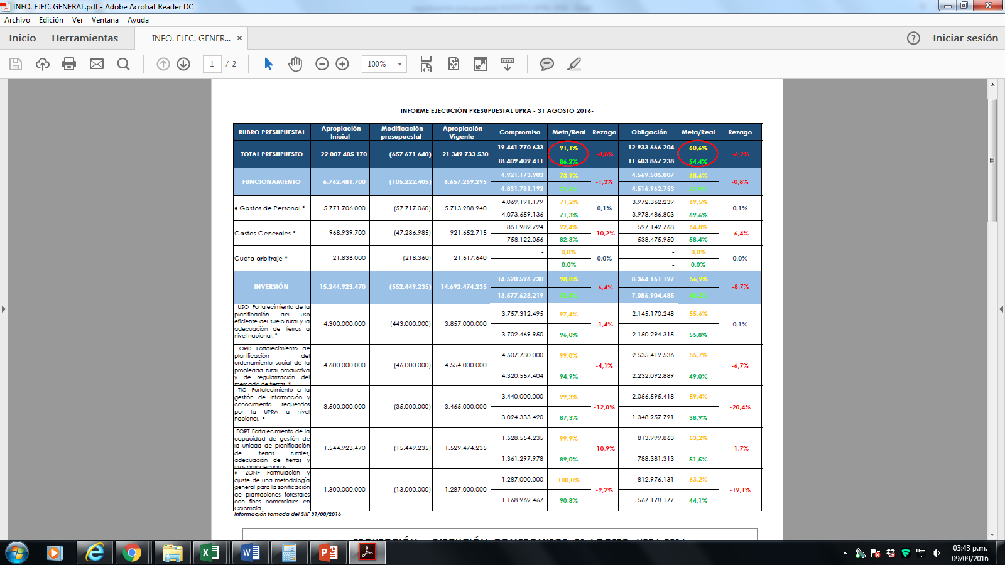
INFORME EJECUCIÓN PRESUPUESTAL UPRA –AGOSTO 31 2016-

Slide 3
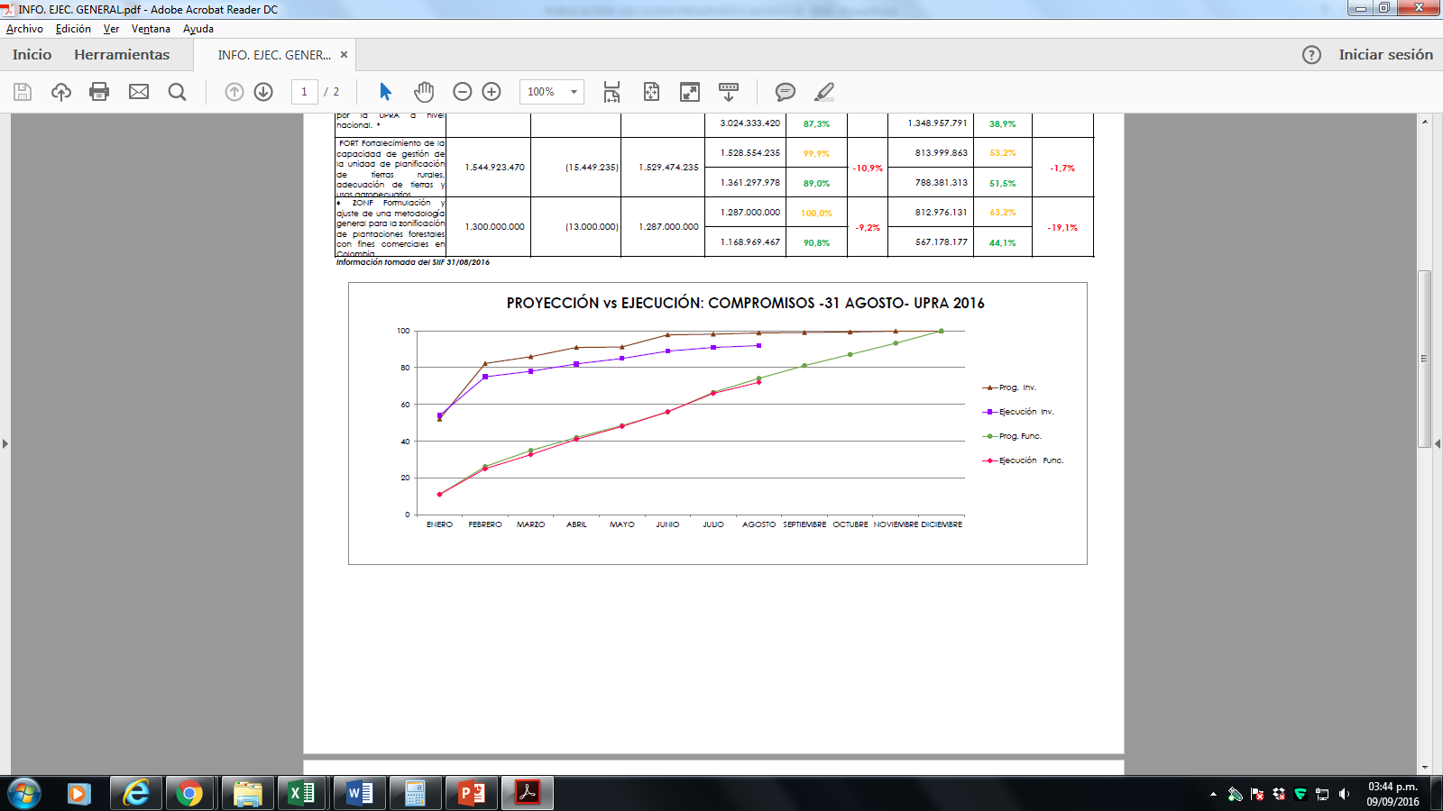
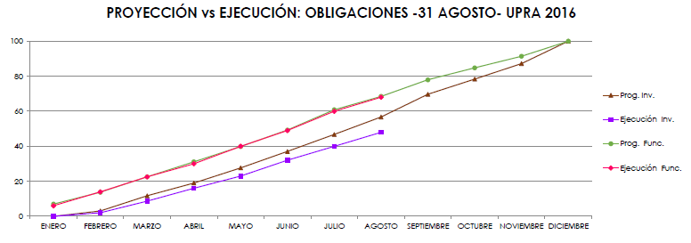
Ejecución compromisos
86.2%
Ejecución obligaciones
54,4%

Slide 4
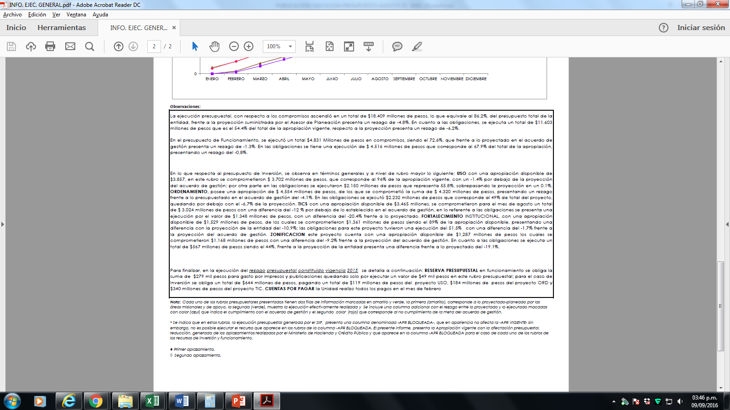
RESUMEN EJECUCION GENERAL UPRA 2016 - AGOSTO 31 -

Slide 5
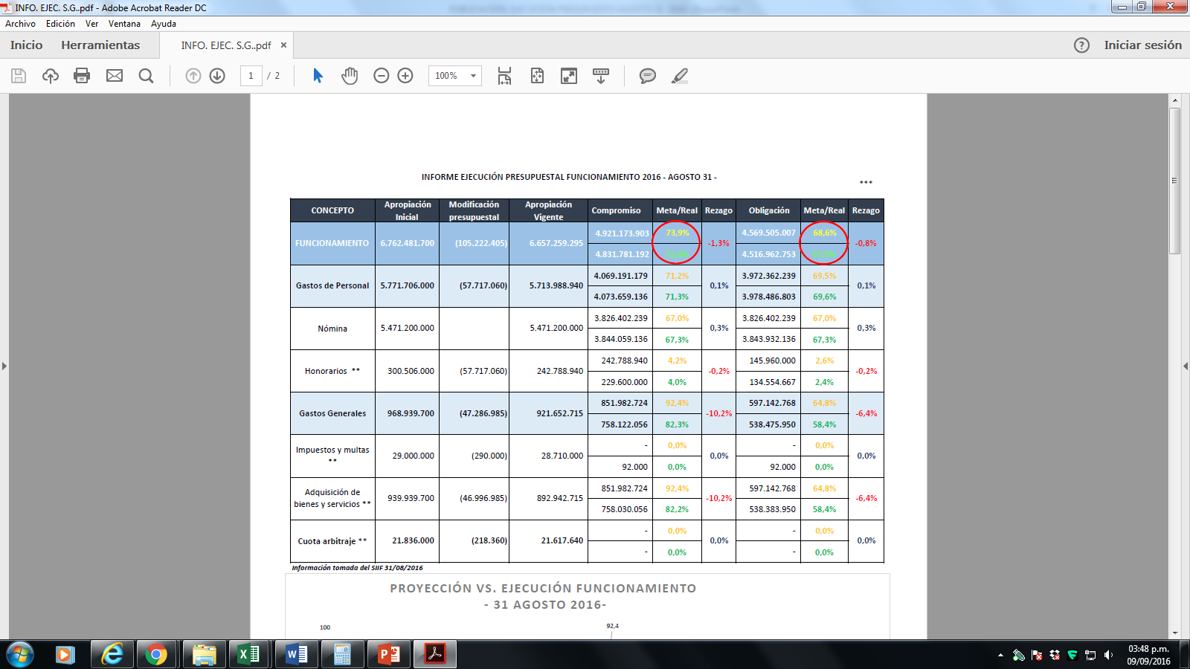
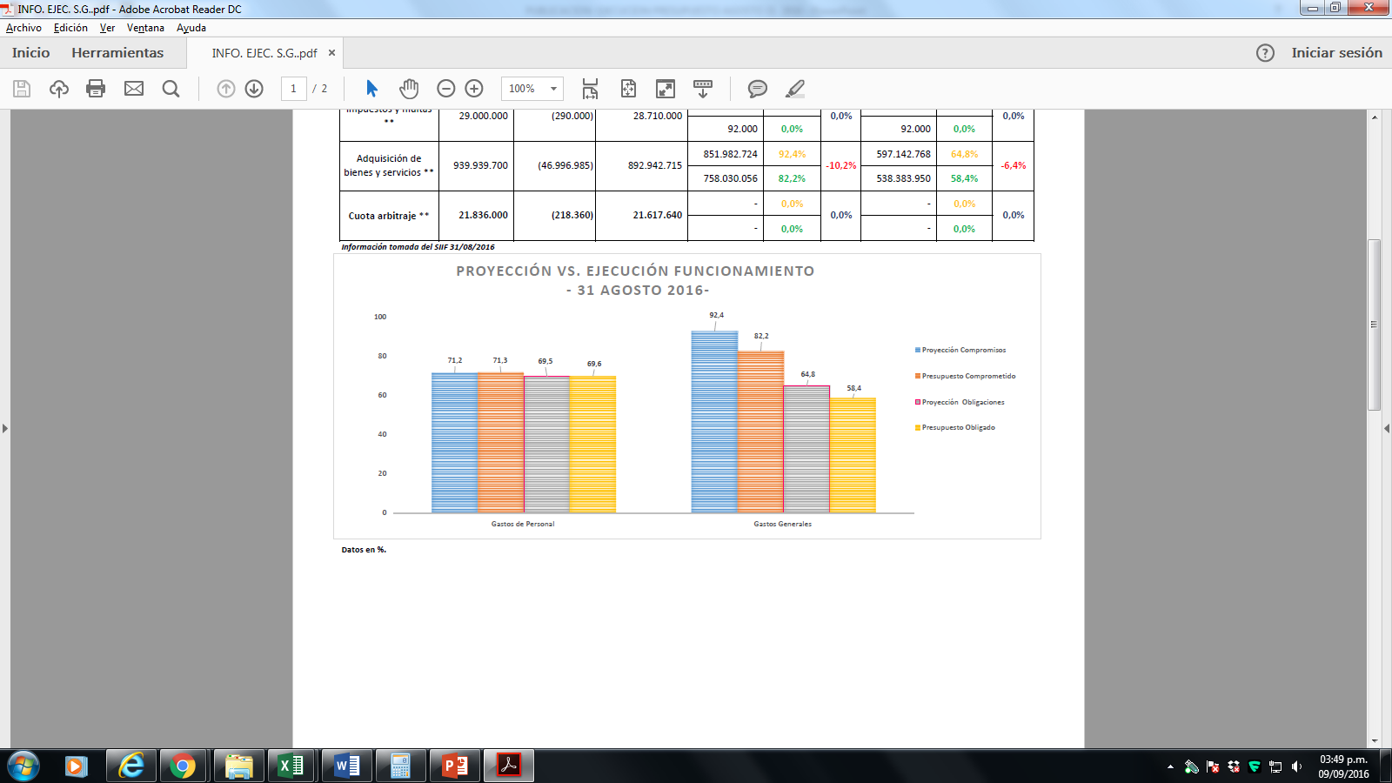
INFORME EJECUCIÓN PRESUPUESTAL FUNCIONAMIENTO 2016
- AGOSTO 31-

Slide 6
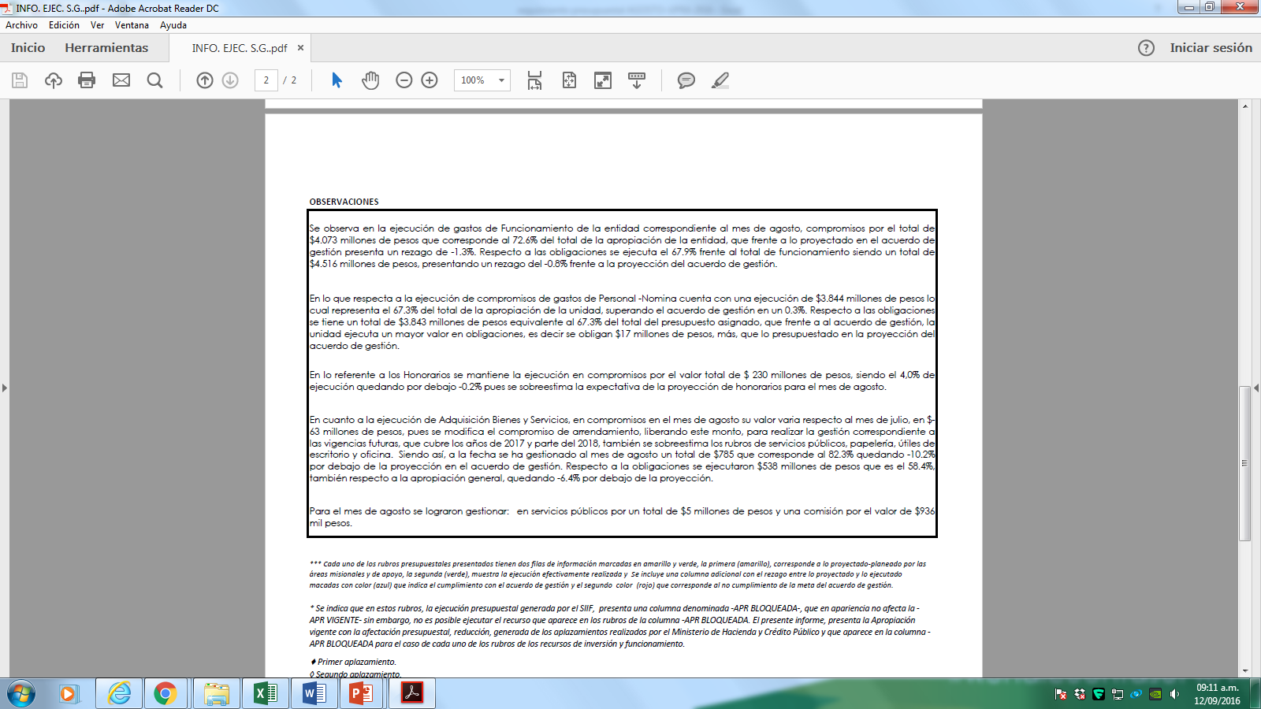
RESUMEN EJECUCION FUNCIONAMIENTO UPRA 2016 - AGOSTO 31 -

Slide 7
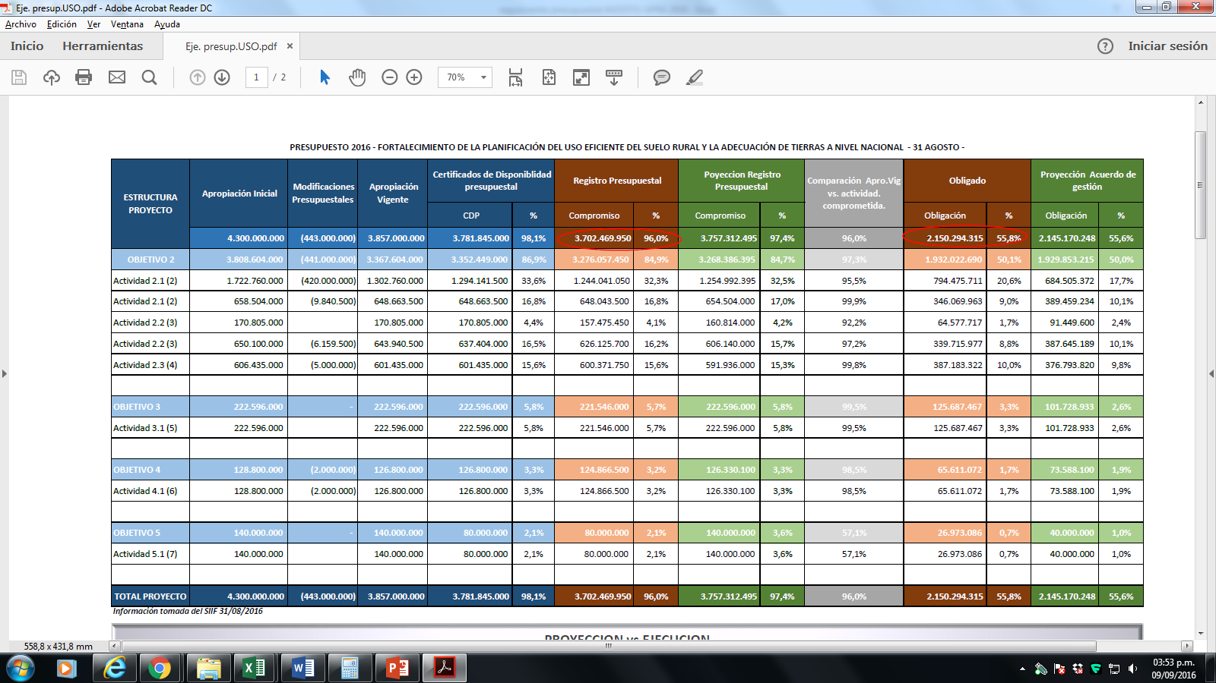
FORTALECIMIENTO DE LA PLANIFICACIÓN DEL USO EFICIENTE DEL SUELO RURAL Y LA ADECUACIÓN DE TIERRAS A NIVEL NACIONAL

Slide 8
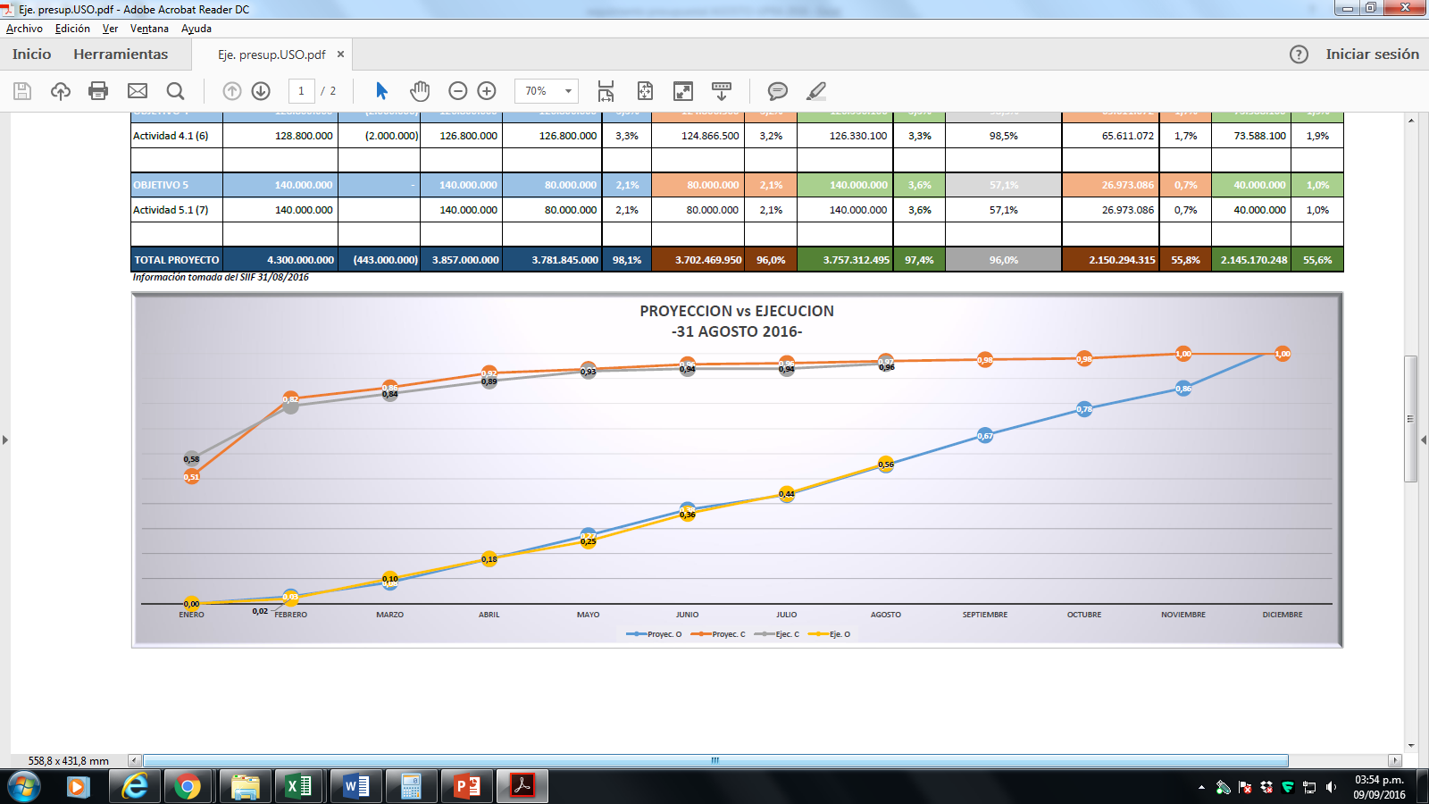
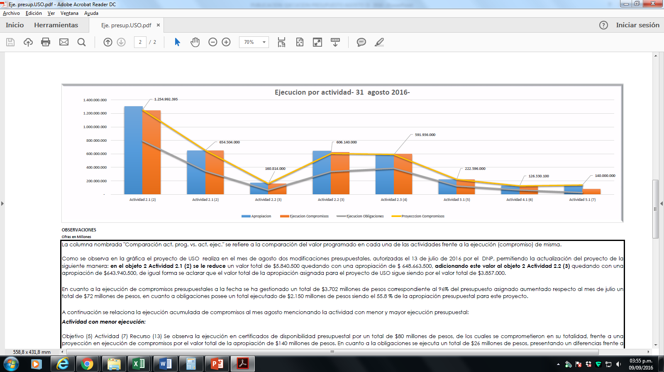
Ejecución compromisos
96.0%
Ejecución obligaciones
55.8%

Slide 9
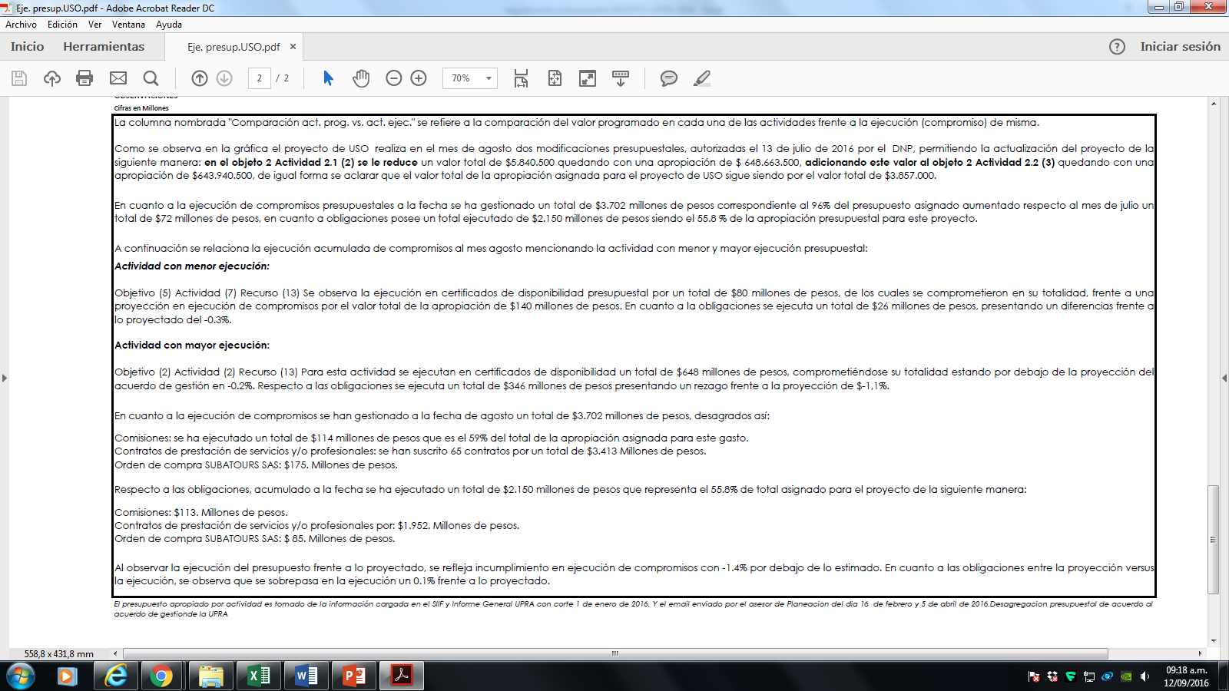
RESUMEN EJECUCIÓN PROYECTO USO UPRA 2016 – AGOSTO 31 -

Slide 10
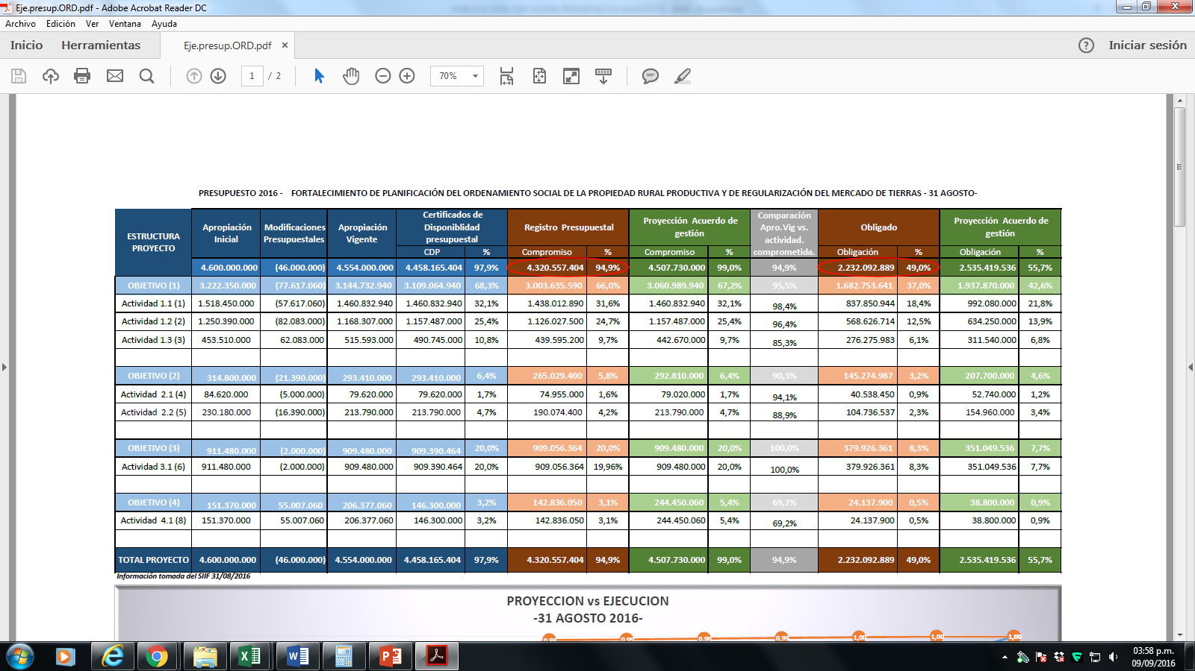
FORTALECIMIENTO DE PLANIFICACIÓN DEL ORDENAMIENTO SOCIAL DE LA PROPIEDAD RURAL PRODUCTIVA Y DE REGULARIZACIÓN DEL MERCADO DE TIERRAS

Slide 11
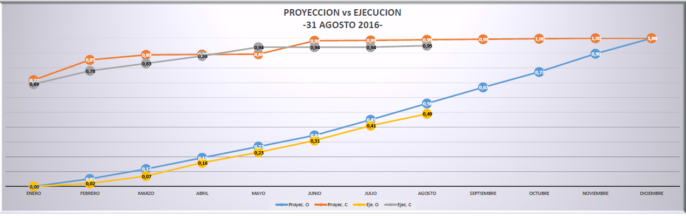
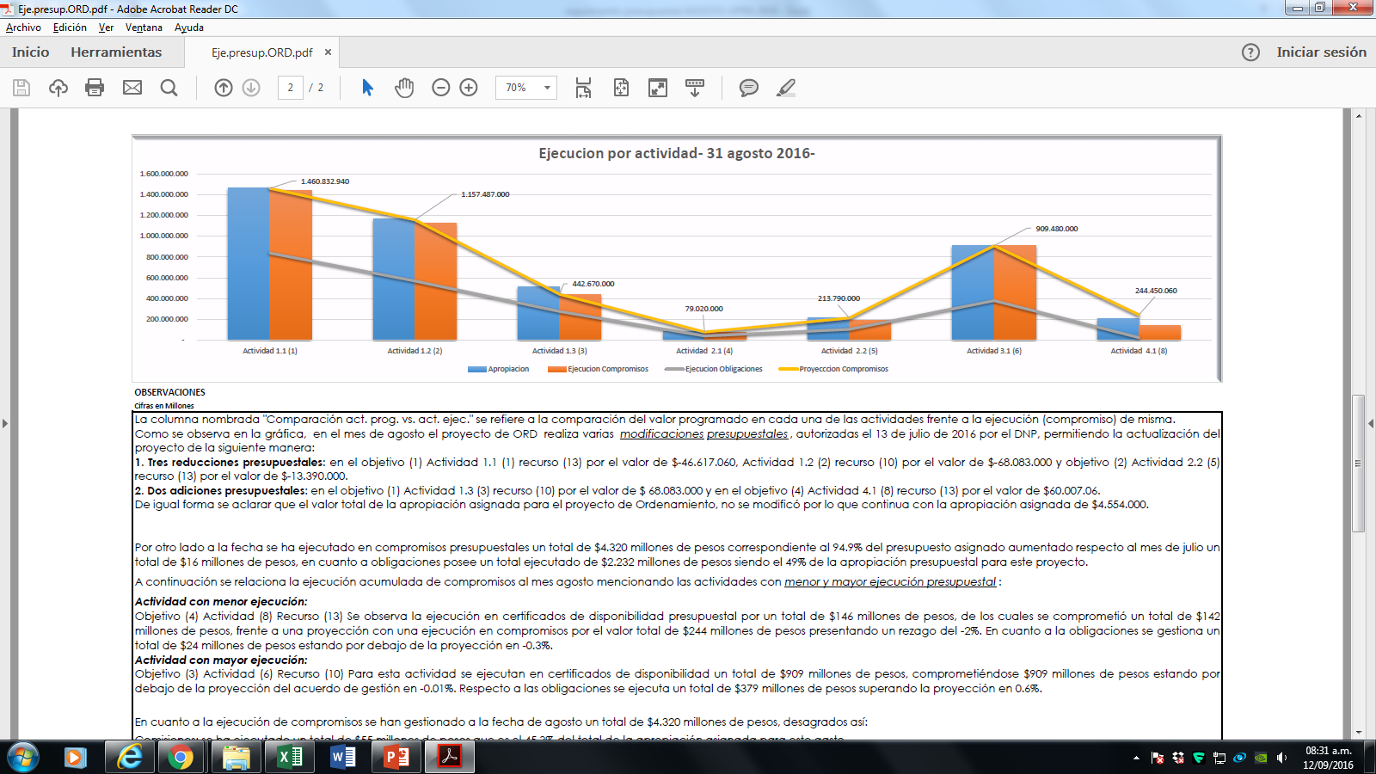
Ejecución compromisos
94.9%
Ejecución obligaciones
49.0%

Slide 12
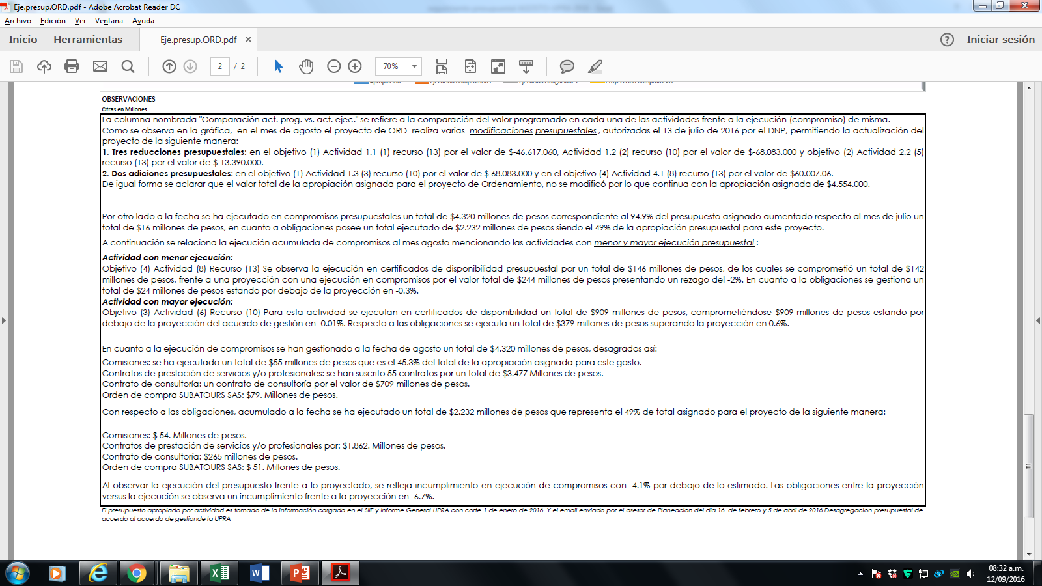
RESUMEN EJECUCIÓN PROYECTO ORD UPRA 2016 – AGOSTO 31 -

Slide 13
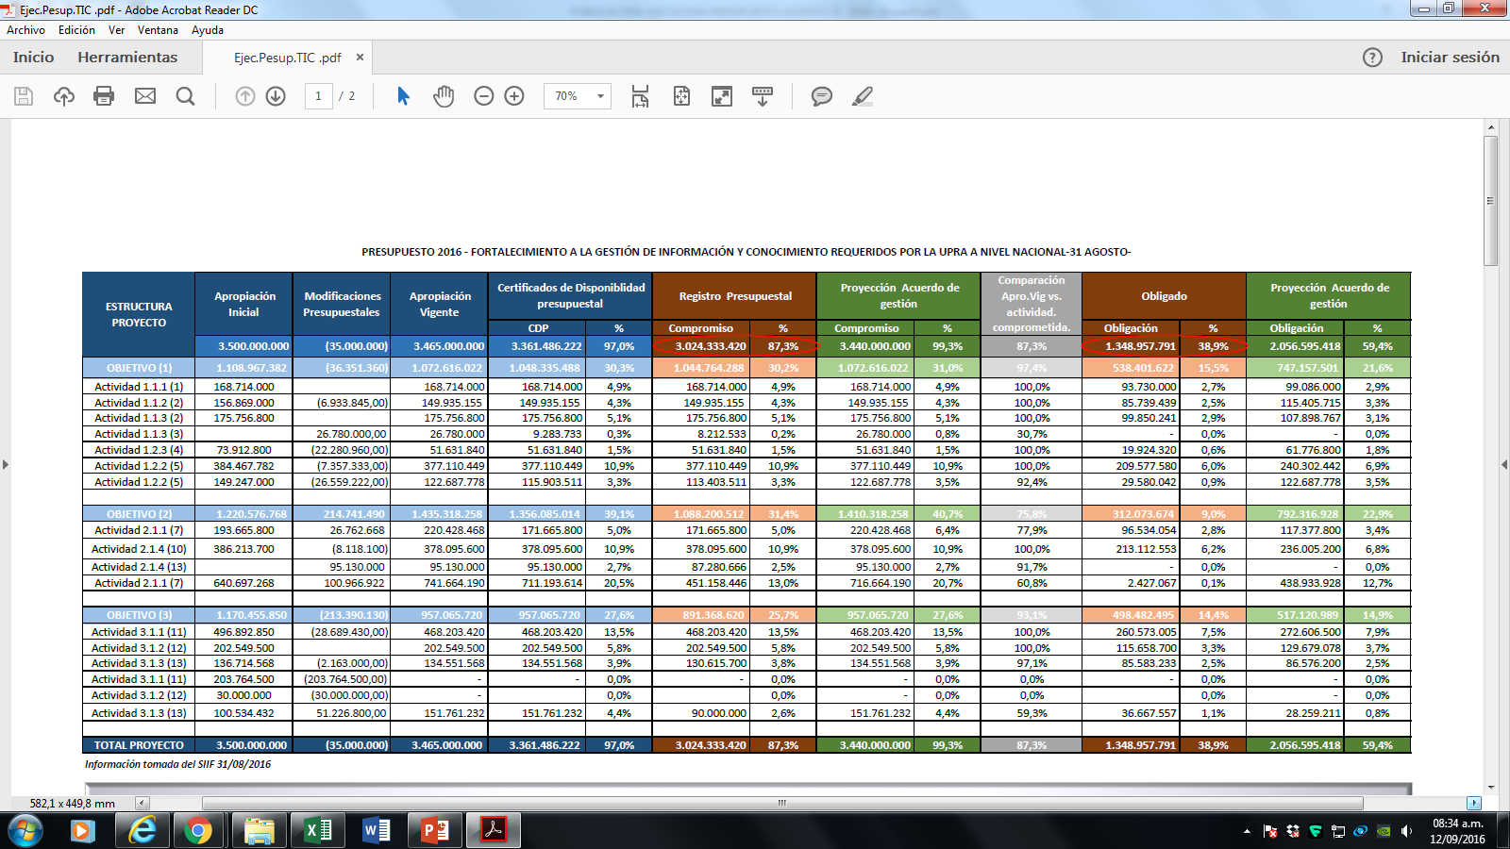
FORTALECIMIENTO A LA GESTIÓN DE INFORMACIÓN Y CONOCIMIENTO REQUERIDOS POR LA UPRA A NIVEL NACIONAL

Slide 14
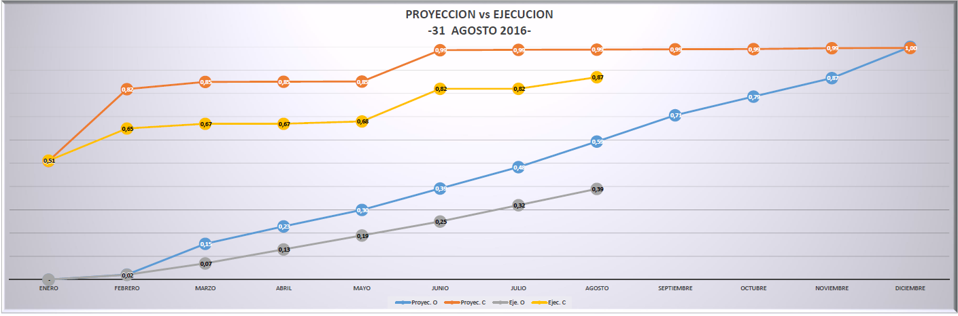
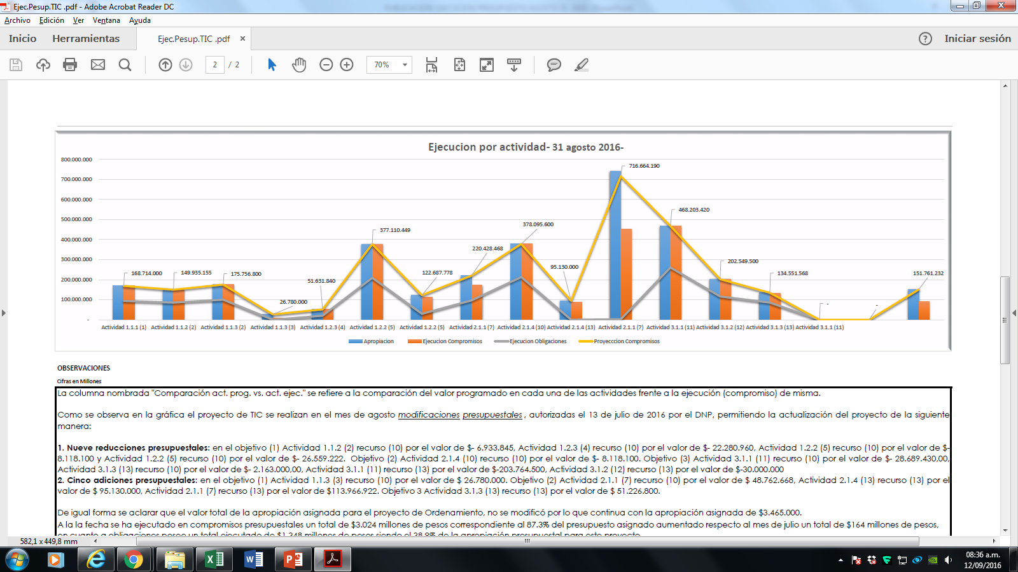
Ejecución compromisos
87.3%
Ejecución obligaciones
38.9%

Slide 15
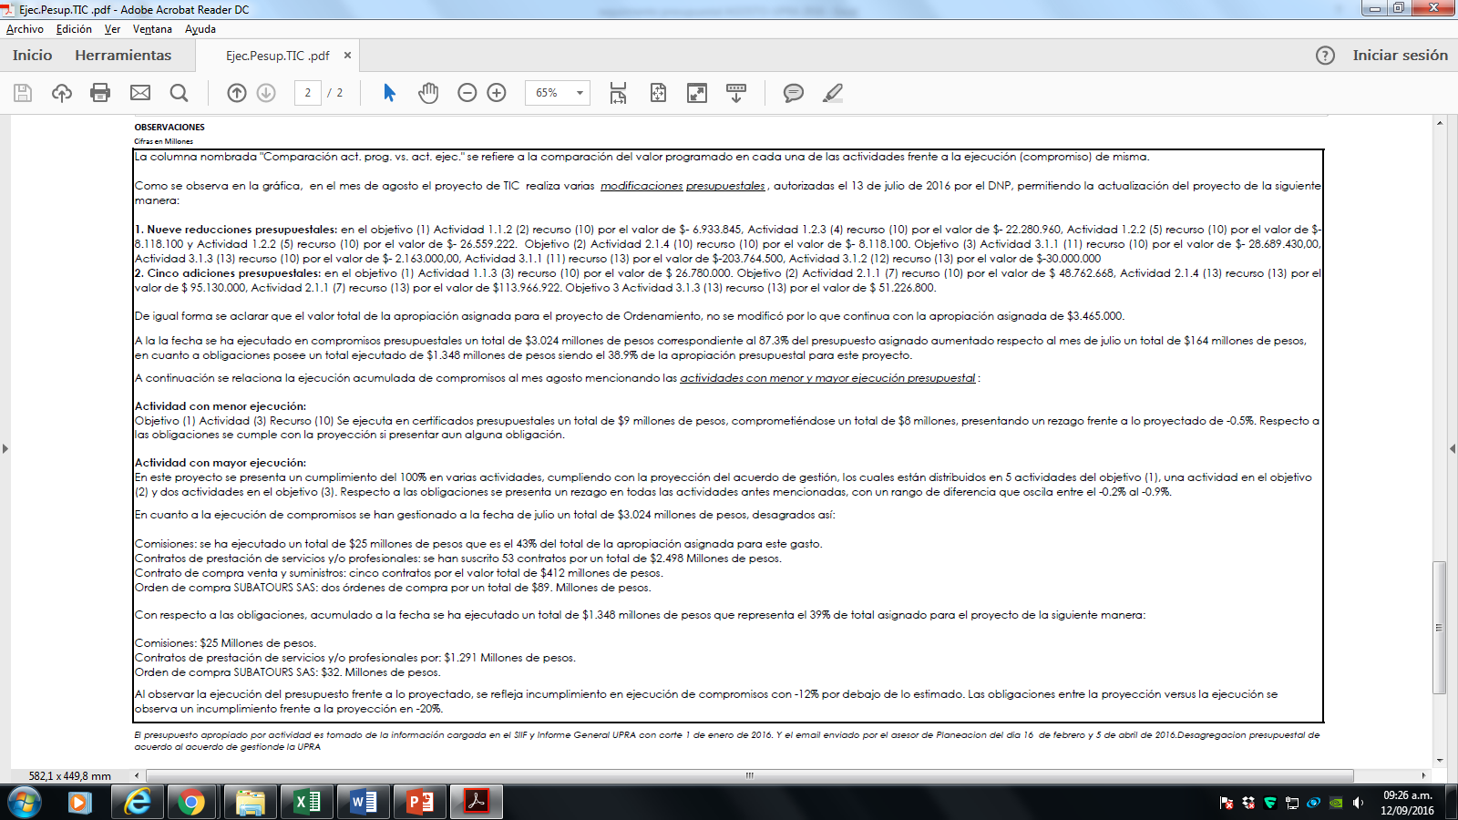
RESUMEN EJECUCIÓN PROYECTO TIC UPRA 2016 - AGOSTO 31 -

Slide 16
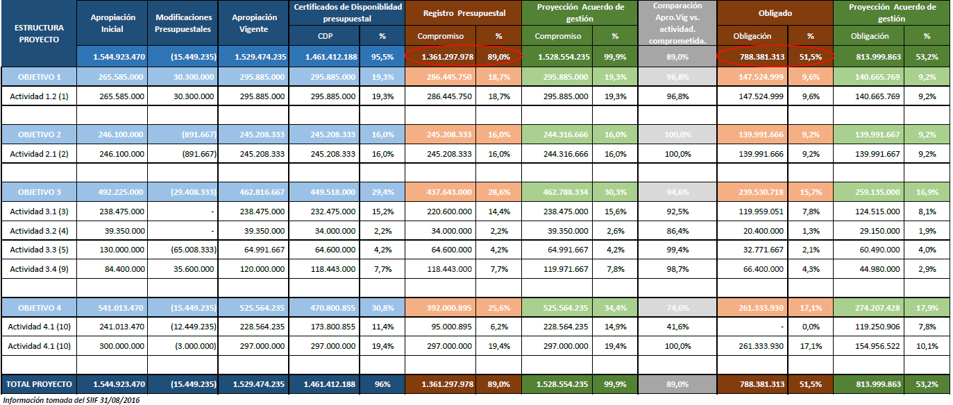
MEJORAMIENTO Y FORTALECIMIENTO DE LA CAPACIDAD DE GESTIÓN DE LA UPRA

Slide 17
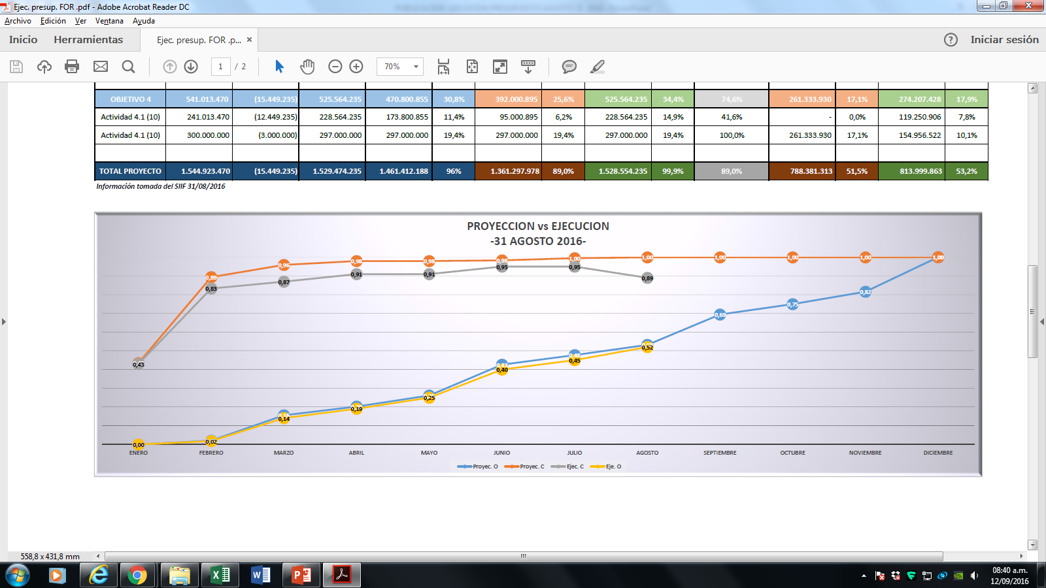
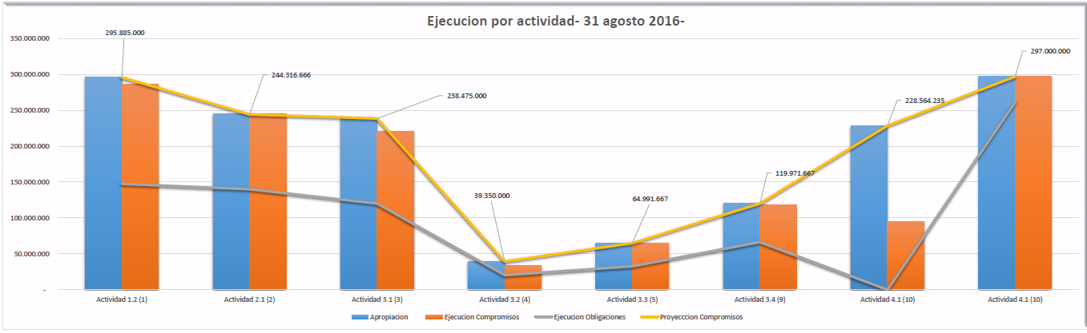
Ejecución compromisos
89.0%
Ejecución obligaciones
51.5%

Slide 18
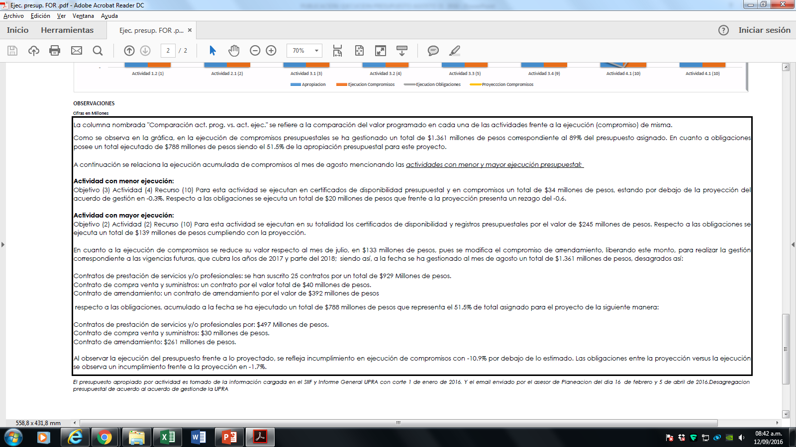
RESUMEN EJECUCIÓN PROYECTO FORT UPRA 2016 - AGOSTO 31 -

Slide 19
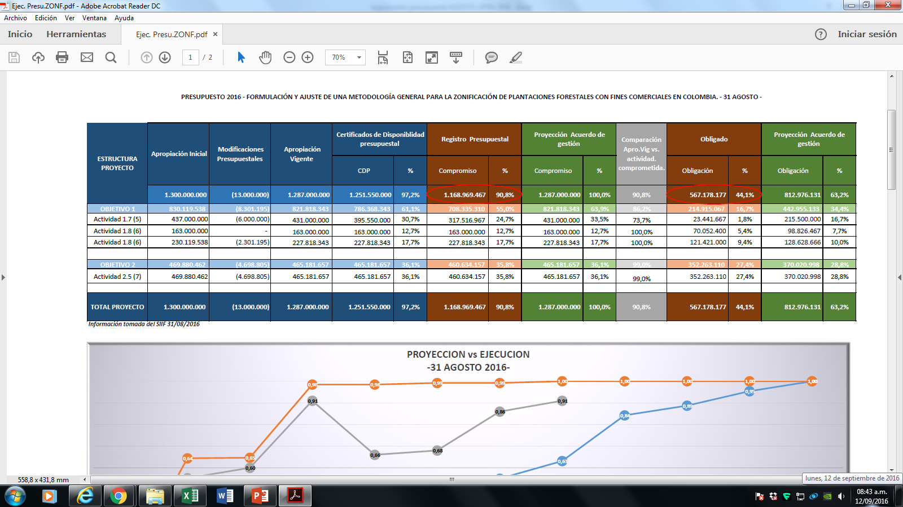
FORMULACIÓN Y AJUSTE DE UNA METODOLOGÍA GENERAL PARA LA ZONIFICACIÓN DE PLANTACIONES FORESTALES CON FINES COMERCIALES EN COLOMBIA

Slide 20
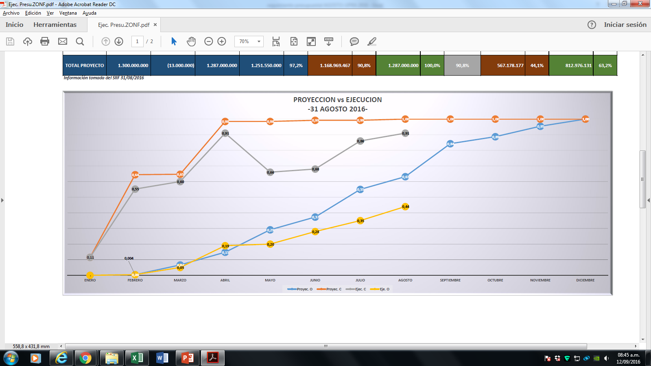
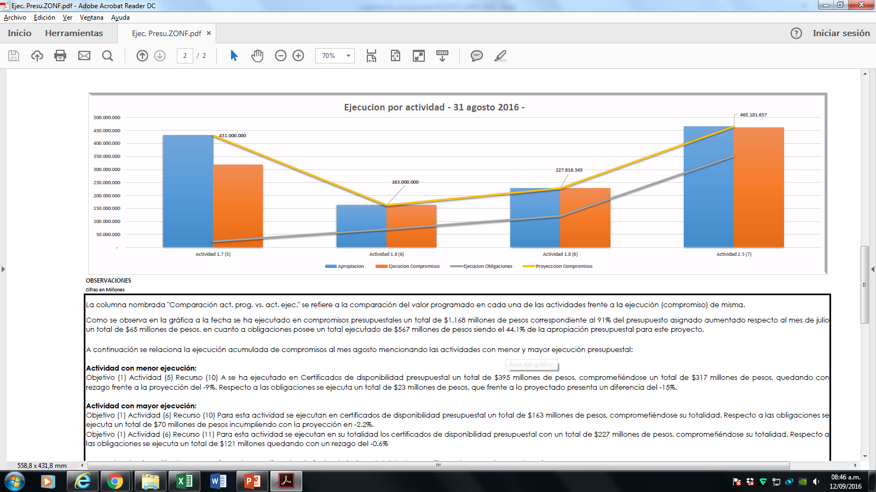
Ejecución compromisos
90.8%
Ejecución obligaciones
44.1%

Slide 21
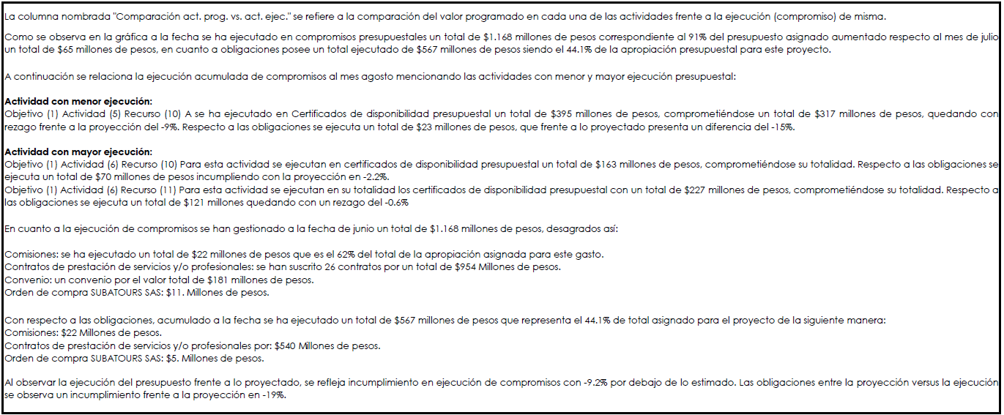
RESUMEN EJECUCIÓN PROYECTO ZONF UPRA 2016 - AGOSTO 31 -

Slide 22
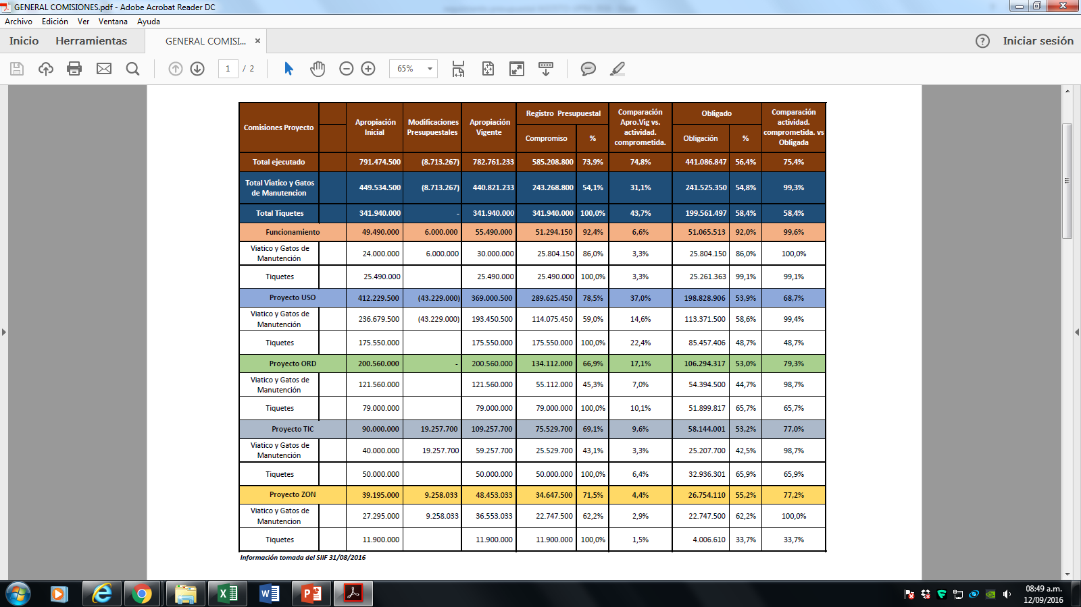
EJECUCIÓN PRESUPUESTAL DE VIATICOS Y TIQUETES, GASTOS MANUTENCION Y CONTRATISTAS DURANTE LA VIGENCIA 2016 - 31 AGOSTO -

Slide 23
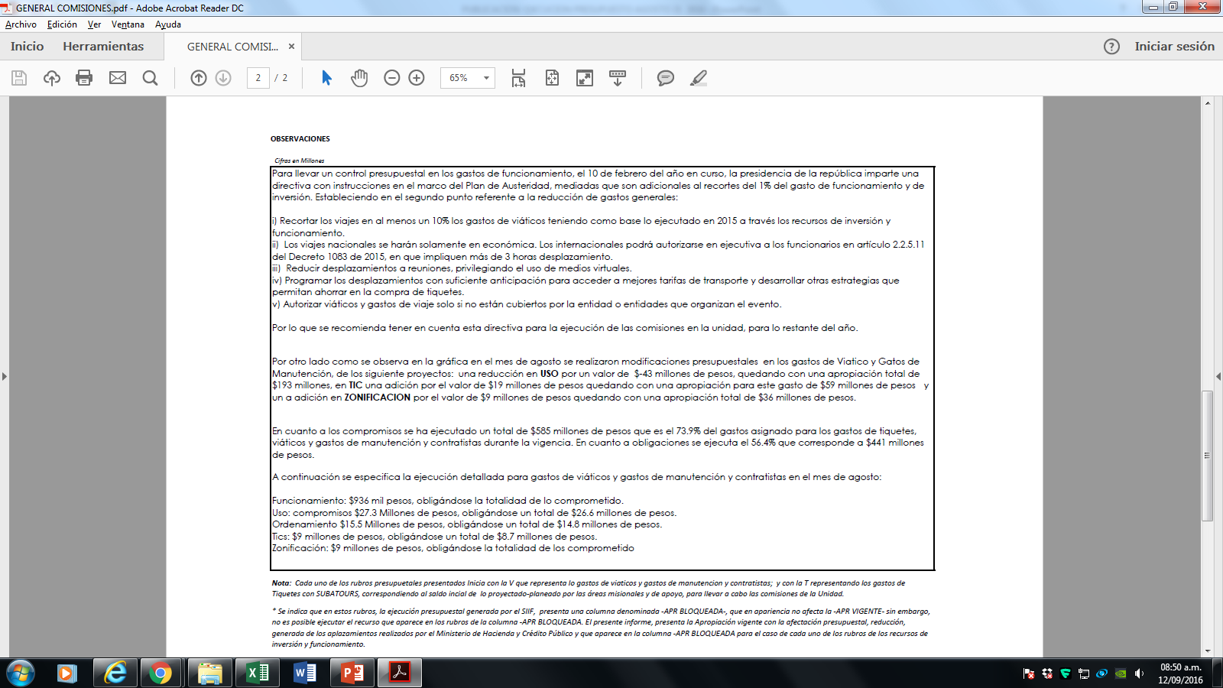
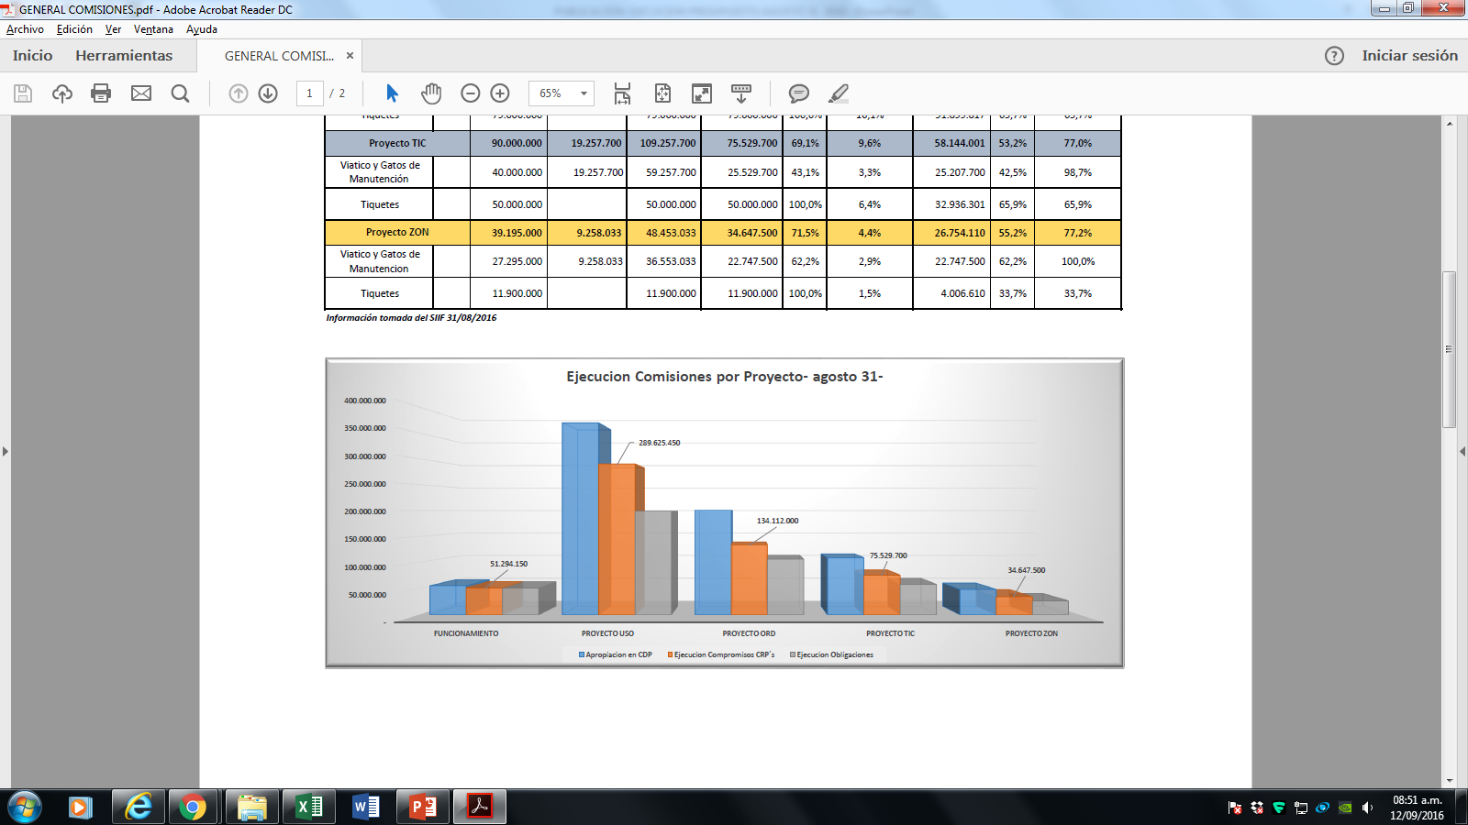
RESUMEN DE VIATICOS Y TIQUETES, GASTOS DE MANUTENCION Y CONTRATISTAS

Slide 24
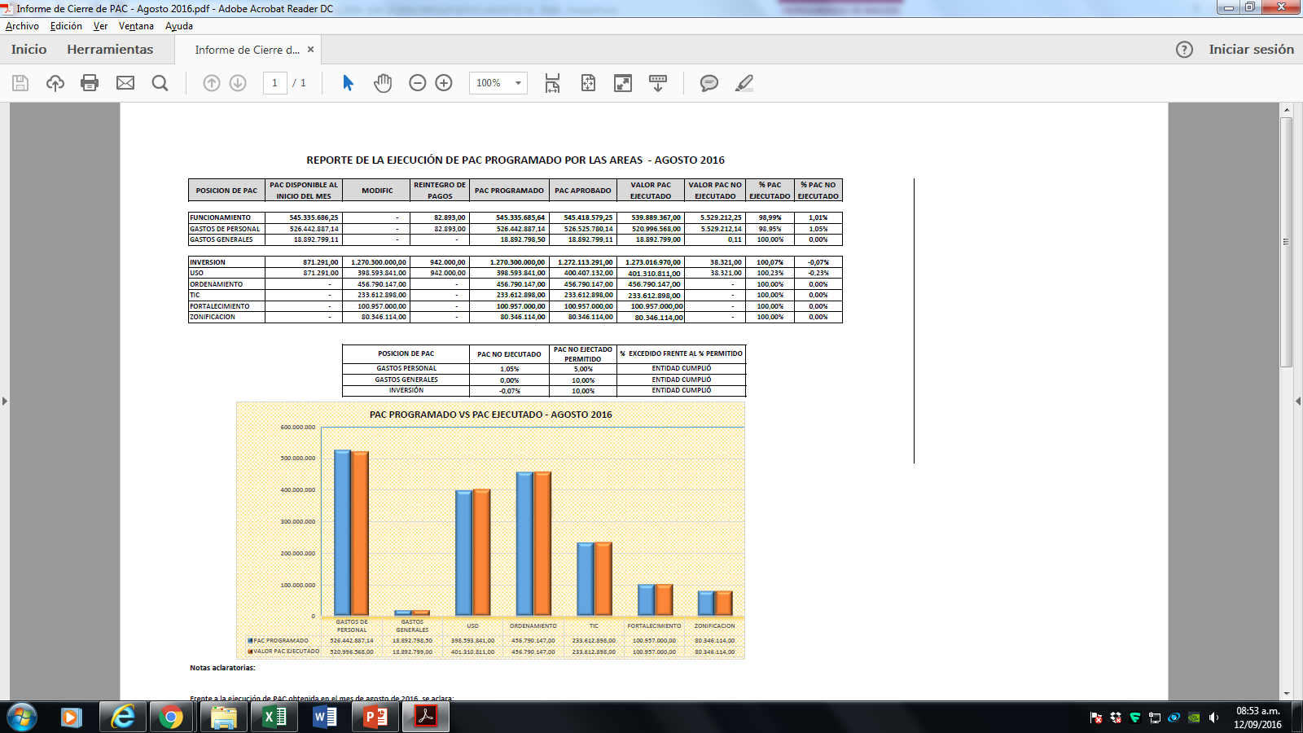
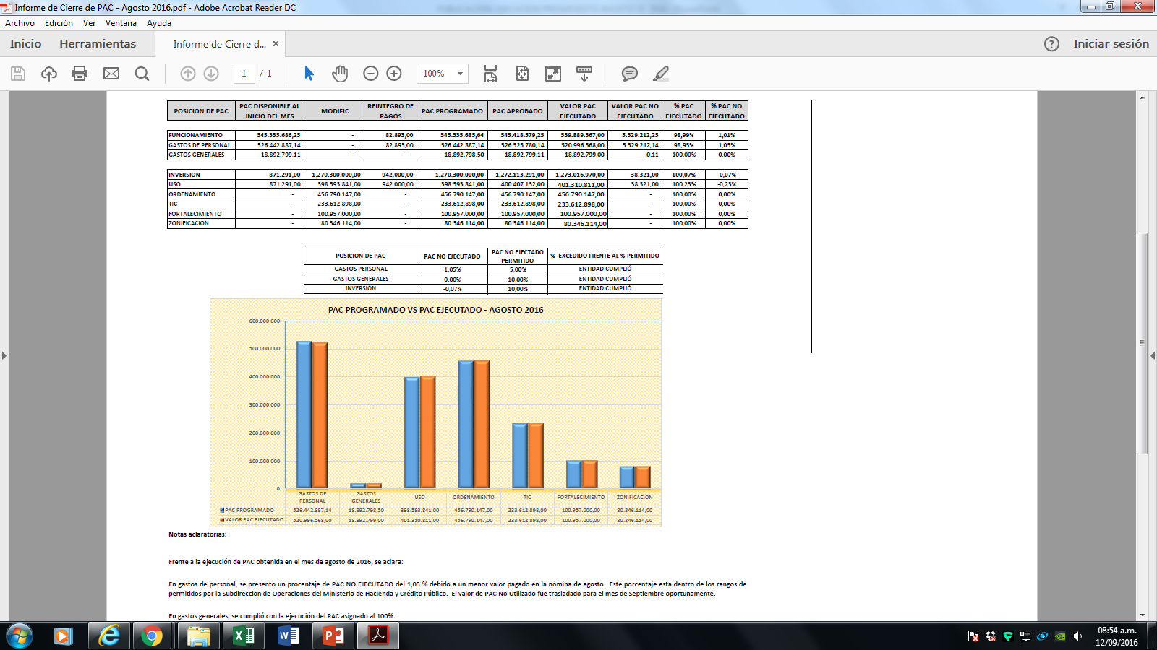
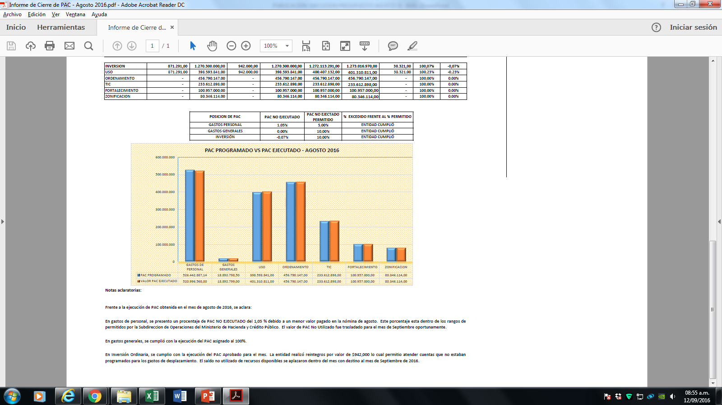

Slide 25

GRACIAS

